Slide 1
КАФЕДРА ИНФЕКЦИОННЫХ БОЛЕЗНЕЙ И ЭПИДЕМИОЛОГИИ
ЗАВЕДУЮЩИЙ КАФЕДРОЙ: ПРОФЕССОР, Д.М.Н. ГАЛИМЗЯНОВ Х.М.
АСТРАХАНСКИЙ ГОСУДАРСТВЕННЫЙ МЕДИЦИНСКИЙ УНИВЕРСИТЕТ
СОВРЕМЕННЫЕ КЛИНИКО-ЭПИДЕМИОЛОГИЧЕСКИЕ ПРИЗНАКИ КРЫМСКОЙ ГЕМОРРАГИЧЕСКОЙ ЛИХОРАДКИ НА ТЕРРИТОРИИ АСТРАХАНСКОЙ ОБЛАСТИ
ДОКЛАДЧИК:
ДОЦЕНТ КАФЕДРЫ МИРЕКИНА Е.В

Slide 2
ЦЕЛЬ ИССЛЕДОВАНИЯ:
ВЫЯВИТЬ ОСНОВНЫЕ КЛИНИКО-ЭПИДЕМИОЛОГИЧЕСКИЕ ХАРАКТЕРИСТИКИ КРЫМСКОЙ ГЕМОРРАГИЧЕСКОЙ ЛИХОРАДКИ (КГЛ) В НИЖНЕМ ПОВОЛЖЬЕ

Slide 3
МАТЕРИАЛЫ И МЕТОДЫ ИССЛЕДОВАНИЙ
За период 2008-2019 гг. обследовано 76 больных КГЛ, находящихся на стационарном лечение в Областной инфекционной клинической больнице г. Астрахани. Диагноз основывался на клинико - эпидемиологических данных и результатах лабораторных исследований крови и в 100 % случаев подтвержден выявлением специфических противовирусных антител класса М (IgМ) методом иммуноферментного анализа (ИФА) и обнаружением генома вируса КГЛ методом полимеразной цепной реакцией (ПЦР) с обратной транскрипцией, проведённых в ФБУЗ «Центр гигиены и эпидемиологии в Астраханской области» Роспотребнадзора.
​

Slide 4
ДИНАМИКА ЗАБОЛЕВАЕМОСТИ И ЛЕТАЛЬНОСТИ КРЫМСКОЙ ГЕМОРРАГИЧЕСКОЙ ЛИХОРАДКИ
АСТРАХАНСКАЯ ОБЛАСТЬ

Slide 5
ПЕРЕНОСЧИК ВОЗБУДИТЕЛЯ КРЫМСКОЙ ГЕМОРРАГИЧЕСКОЙ ЛИХОРАДКИ
Возбудителем КГЛ является вирус из семейства Bunyaviridae,
рода Nairovirus
относится к арбовирусам (Arboviridae )
КЛЕЩ
H. MARGINATUM

Slide 6
РАСПРЕДЕЛЕНИЕ БОЛЬНЫХ КРЫМСКОЙ ГЕМОРРАГИЧЕСКОЙ ЛИХОРАДКОЙ

Slide 7
СЕЗОННОЕ РАСПРЕДЕЛЕНИЕ БОЛЬНЫХ КРЫМСКОЙ ГЕМОРРАГИЧЕСКОЙ ЛИХОРАДКОЙ

Slide 8
ЧАСТОТА ВСТРЕЧАЕМОСТИ ФОРМ ПРИ КРЫМСКОЙ ГЕМОРРАГИЧЕСКОЙ ЛИХОРАДКИ

Slide 9
ПЕРВИЧНЫЙ АФФЕКТ ПРИ КРЫМСКОЙ ГЕМОРРАГИЧЕСКОЙ ЛИХОРАДКЕ
В 44,1 % случаев обнаружен первичный в месте укуса клеща

Slide 10
СТЕПЕНЬ ПОВЫШЕНИЯ ТЕМПЕРАТУРЫ ПРИ КРЫМСКОЙ ГЕМОРРАГИЧЕСКОЙ ЛИХОРАДКЕ

Slide 11
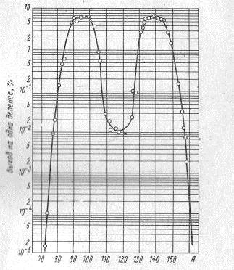
ТИПЫ ТЕМПЕРАТУРНЫХ КРИВЫХ ПРИ КРЫМСКОЙ ГЕМОРРАГИЧЕСКОЙ ЛИХОРАДКЕ
33,6 % случаев
66,4 % случаев
Температурная кривая при двугорбой лихорадке

Slide 12
ОСНОВНЫЕ КЛИНИЧЕСКИЕ ПРОЯВЛЕНИЯ КРЫМСКОЙ ГЕМОРРАГИЧЕСКОЙ ЛИХОРАДКИ

Slide 13
ДИСПЕПТИЧЕСКИЕ РАССТРОЙСТВА ПРИ КРЫМСКОЙ ГЕМОРРАГИЧЕСКОЙ ЛИХОРАДКИ

Slide 14
ПОРАЖЕНИЕ НЕРВНОЙ СИСТЕМЫ ПРИ КРЫМСКОЙ ГЕМОРРАГИЧЕСКОЙ ЛИХОРАДКЕ

Slide 15
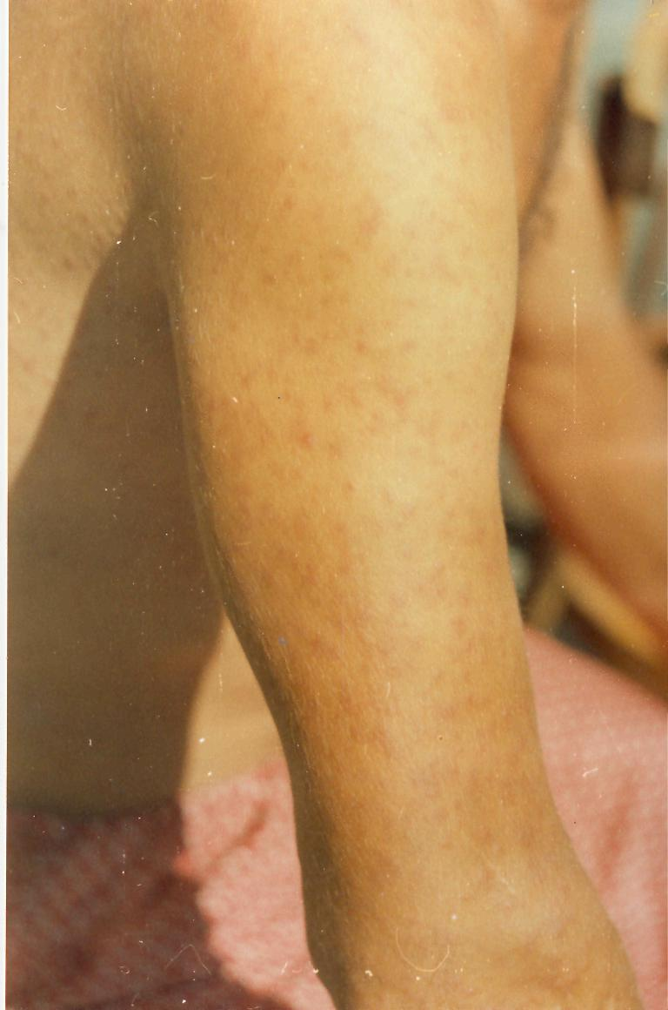
ЭКЗАНТЕМА ПРИ КРЫМСКОЙ ГЕМОРРАГИЧЕСКОЙ ЛИХОРАДКЕ

Slide 16
ЧАСТОТА РЕГИСТРАЦИИ ПОЛОСТНЫХ И БЕСПОЛОСНЫХКРОВОТЕЧЕНИЙ ПРИ КРЫМСКОЙ ГЕМОРРАГИЧЕСКОЙ ЛИХОРАДКОЙ

Slide 17
ПОРАЖЕНИЕ ОРГАНОВ ДЫХАНИЯ ПРИ КРЫМСКОЙ ГЕМОРРАГИЧЕСКОЙ ЛИХОРАДКЕ

Slide 18
ИЗМЕНЕНИЯ СЕРДЕЧНО-СОСУДИСТАЯ СИСТЕМА ПРИ КРЫМСКОЙ ГЕМОРРАГИЧЕСКОЙ ЛИХОРАДКЕ

Slide 19
ЛАБОРАТОРНАЯ ДИАГНОСТИКА ПРИ КРЫМСКОЙ ГЕМОРРАГИЧЕСКОЙ ЛИХОРАДКИ
Среднее значение Tr – 87,6 х 10⁹/л
min - 9,2 х 10⁹/л
Среднее значение Le – 3,2 х 10⁹/л
min – 1,4 х 10⁹/л

Slide 20
ВЫВОДЫ
Наличие укуса (32,8 %) или контакта с клещом(49,2%)
Обнаружение первичного аффекта (44,1%)
Высокая (63,1 %) или чрезмерная (27,8 %) лихорадка
Выраженный симптом интоксикации (73,6 %)
Наличие «двугорбой» температурной кривой (33, 6 %)
Артралгии (85, 5 %)
Гепатомегалия (66,5 %), наличие желтухи кожи (14,5 %)
Спленомегалия (13,2 %)
Энантема (35,5 % )
Геморрагическая сыпь (82,9 %)
Полостные кровотечения (20,9%)
Выраженная тромбоцитопения (88,6 %)
Выраженная лейкопения (78,3 %)

Slide 21
БЛАГОДАРЮ ЗА ВНИМАНИЕ!

